Slide 1

স্বাগতম

Slide 2

পরিচিতি
শ্রেণিঃ অষ্টম
বিষয়ঃ তথ্য ও যোগাযোগ প্রযুক্তি
অধ্যায়ঃ তৃতীয়
পাঠঃ
সময়ঃ
তারিখঃ
এলএম আছহাব উদ্দিন হৃদয়
সহকারি শিক্ষক
পেকুয়া বালিকা উচ্চ বিদ্যালয়

Slide 3
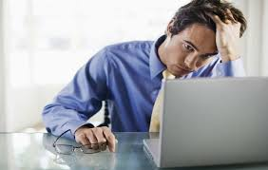


নিচের ছবিগুলি লক্ষ্য কর

Slide 4
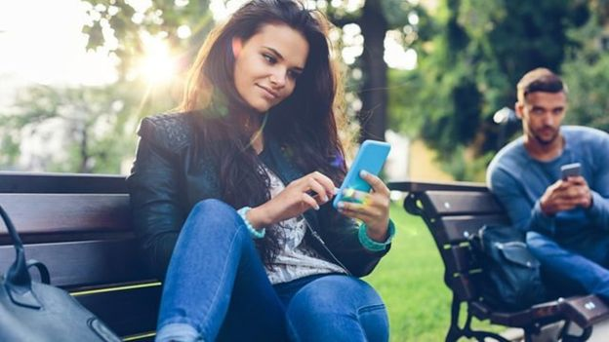
আজকের পাঠ…
অনলাইন পরিচয় ও তার নিরাপত্তা

Slide 5
শিখনফল
এই পাঠ শেষে শিক্ষাথীরা….
  ১. অনলাইন পরিচয় কী তা বলতে পারবে;
  ২. হ্যাকাররা কিভাবে হ্যাকিং করে তা বর্ননা করতে পারবে ;
  ৩. পাসওয়ার্ড কেমন হওয়া উচিত তা বলতে পারবে।

Slide 6
অনলাইন পরিচয় কি
অনলাইন পরিচয় হলো- কোন ব্যক্তির ই-মেইল ঠিকানা বা সামাজিক যোগাযোগ সাইটের মাধ্যমে যোগাযোগ ও ভাবের বিনিময়।

Slide 7
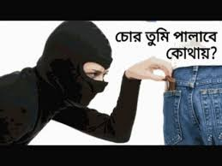

নিচের ছবি গুলো লক্ষ্য কর
এখানে আমরা লক্ষ্য করলাম যে হ্যাকার বা চোর –চুরি করছে।
একজন হ্যাকার তখনই চুরি করতে পারে ,যখন নিরাপত্তা ব্যবস্থা দুর্বল থাকে। আর নিরপত্তার জন্য ব্যবহার করতে হয় পাসওয়ার্ড। পাসওয়ার্ড হলো এক ধরণের নিরাপত্তা তালা। সরল বা সহজ পাসওয়ার্ড হলেও তথ্য চুরি হওয়ার সম্ভবনা থাকে।

Slide 8

সরল বা সহজ পাসওয়ার্ডঃ ১২৩৪৫৬,abcdef ইত্যাদি না ব্যবহার করা ।
পাসওয়ার্ড কেমন হওয়া উচিতঃ পাসওয়ার্ড একটু শক্তিশালী ও জটিল হওয়া উচিত। যেমনঃ Bol77#398
পাসওয়ার্ড গোপনীয়তার টিপসঃ
দীর্ঘ,বর্ণ,শব্দ,প্রতীক,বাক্য ইত্যাদি যোগে পাসওয়ার্ড করা। নিয়মিত পাসওয়ার্ড পরিবর্তন করা,অনলাইনে কাজের পর লগ আউট করা।

Slide 9
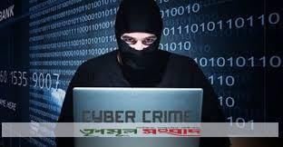
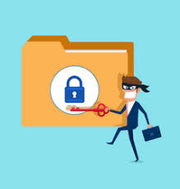
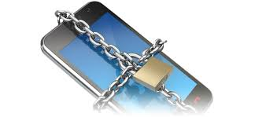
নিচের ছবি গুলো লক্ষ্য কর
দুর্বল নিরাপত্তা-হ্যাকার হ্যাকিং এর চেষ্টা করছে।
শক্তিশালী নিরাপত্তা- হ্যাকিং থেকে নিরাপদ রয়েছে।

Slide 10
একক কাজ
1. কোন ধরনের নিরাপত্তায় তথ্য চুরির সম্ভবনা থাকে?
2. একটি শক্তিশালী পাসওয়ার্ড লিখ।

Slide 11
মূল্যায়ন
১। জটিল পাসওয়ার্ড কাকে বলে?
২। হ্যাকারের কাজ কি ?
৩। অনলাইন পরিচয় বলতে কি বুঝ?

Slide 12

বাড়ীর কাজ
হ্যাকিং থেকে মুক্তি পাওয়ার জন্য করণীয় কাজ গুলো লিখ?

Slide 13

ধন্যবাদ

